Slide 1


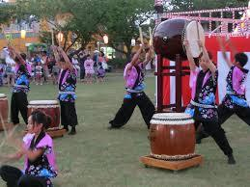
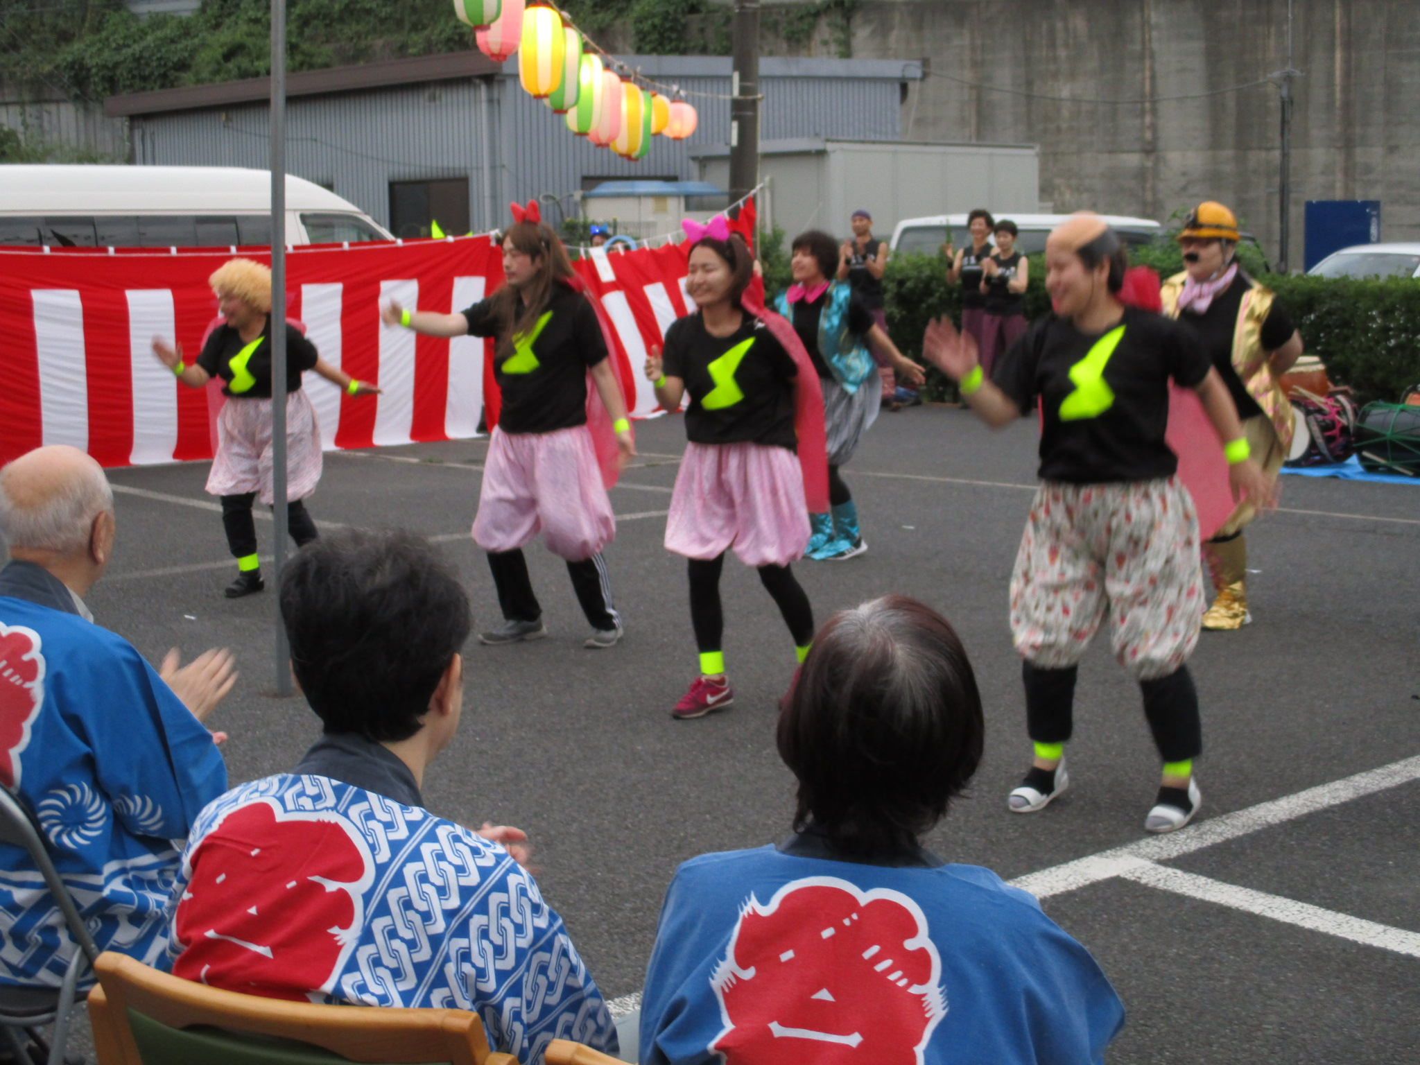

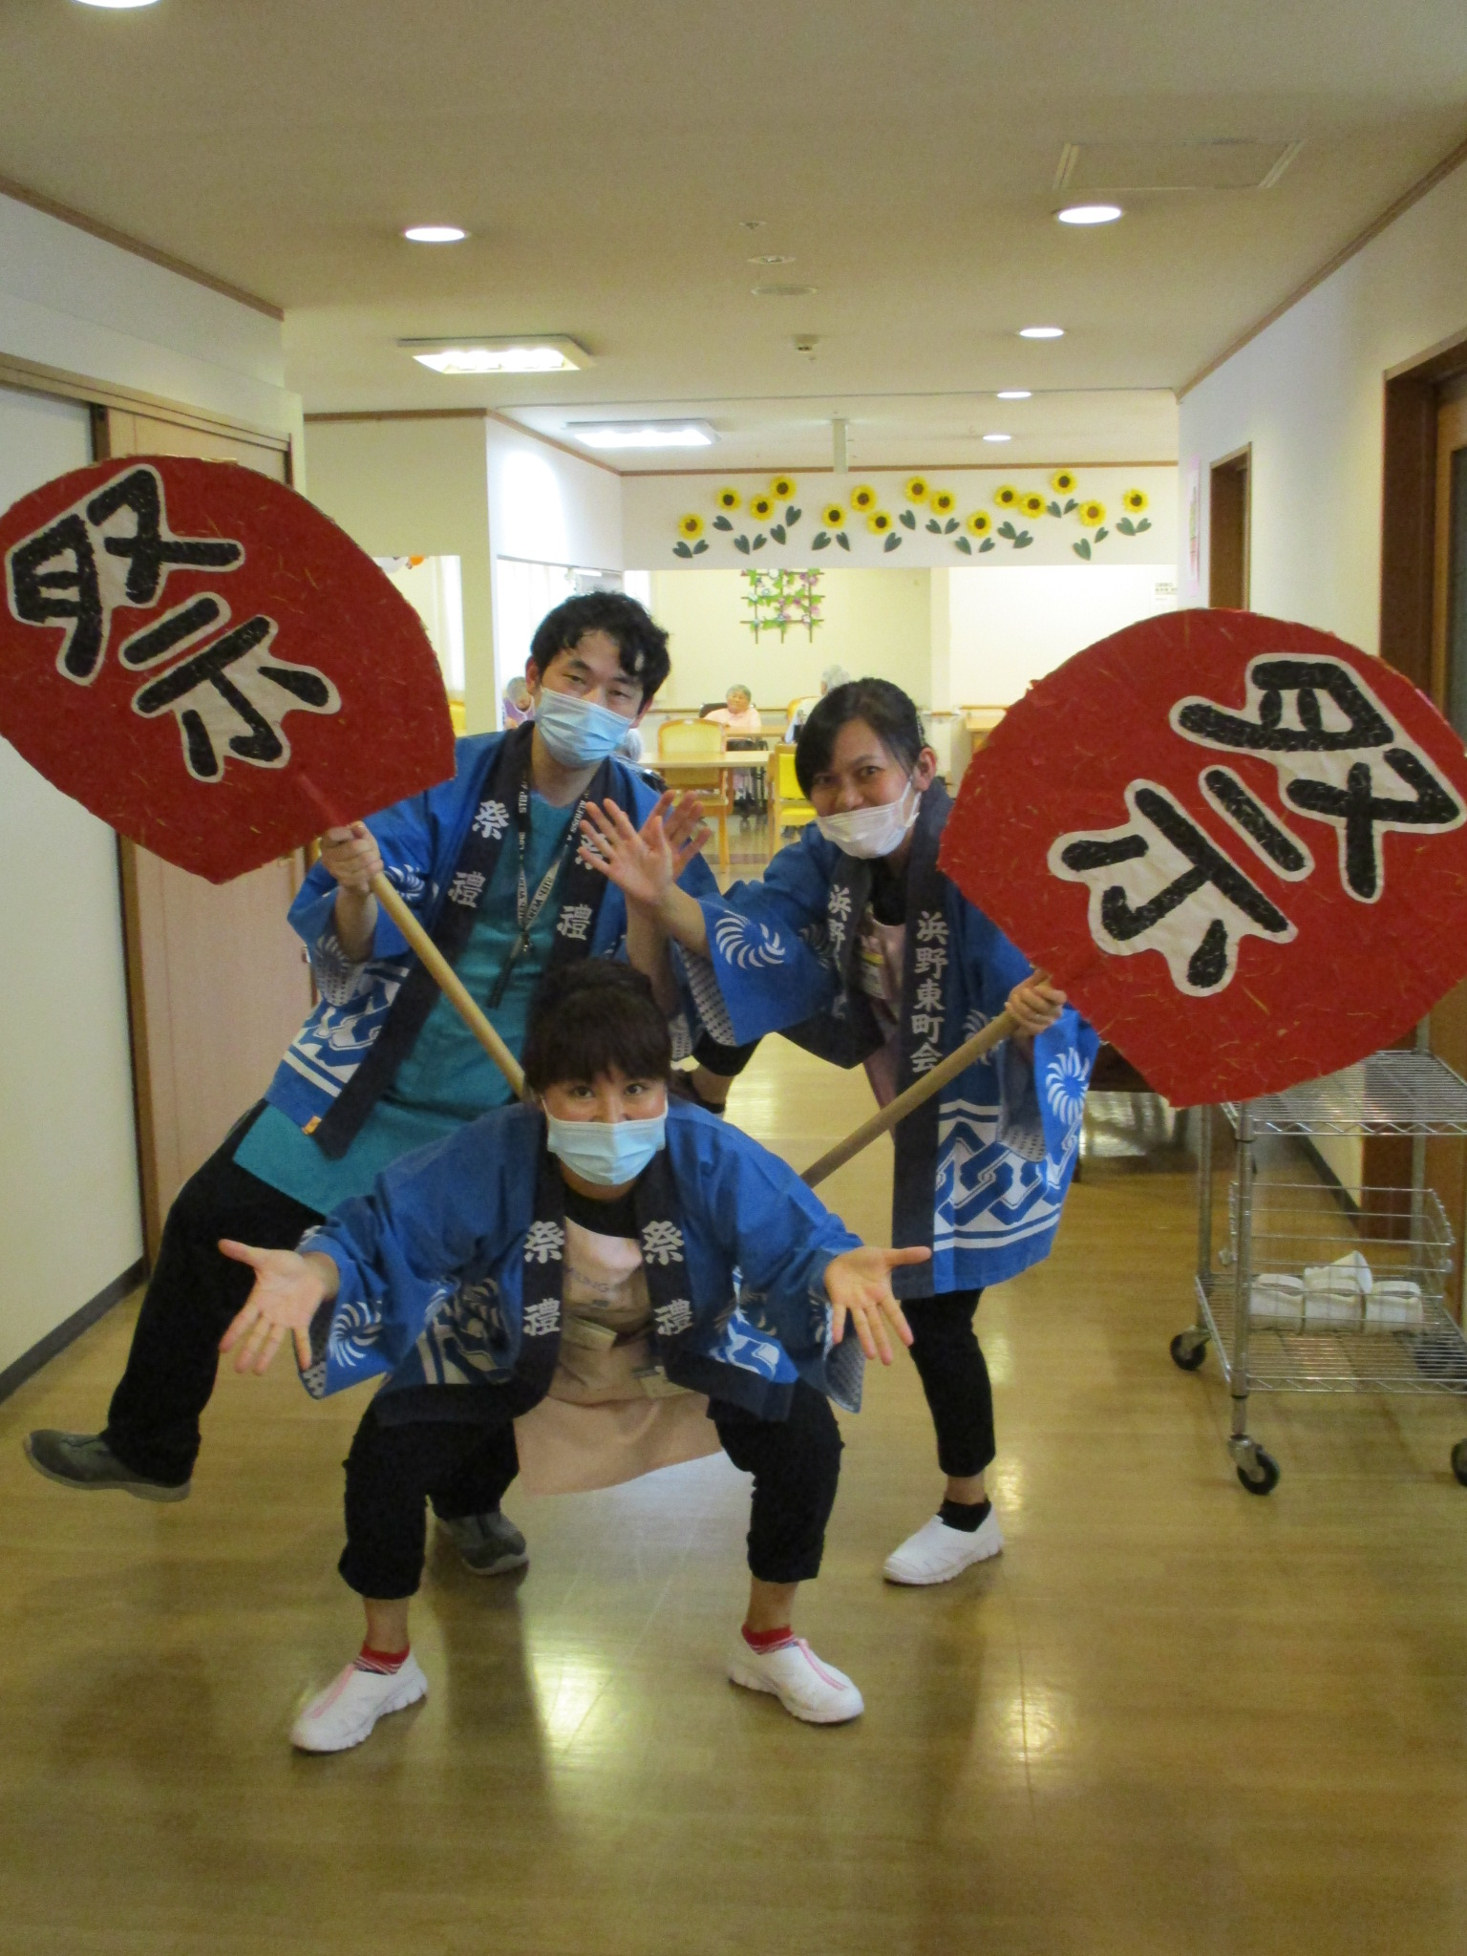
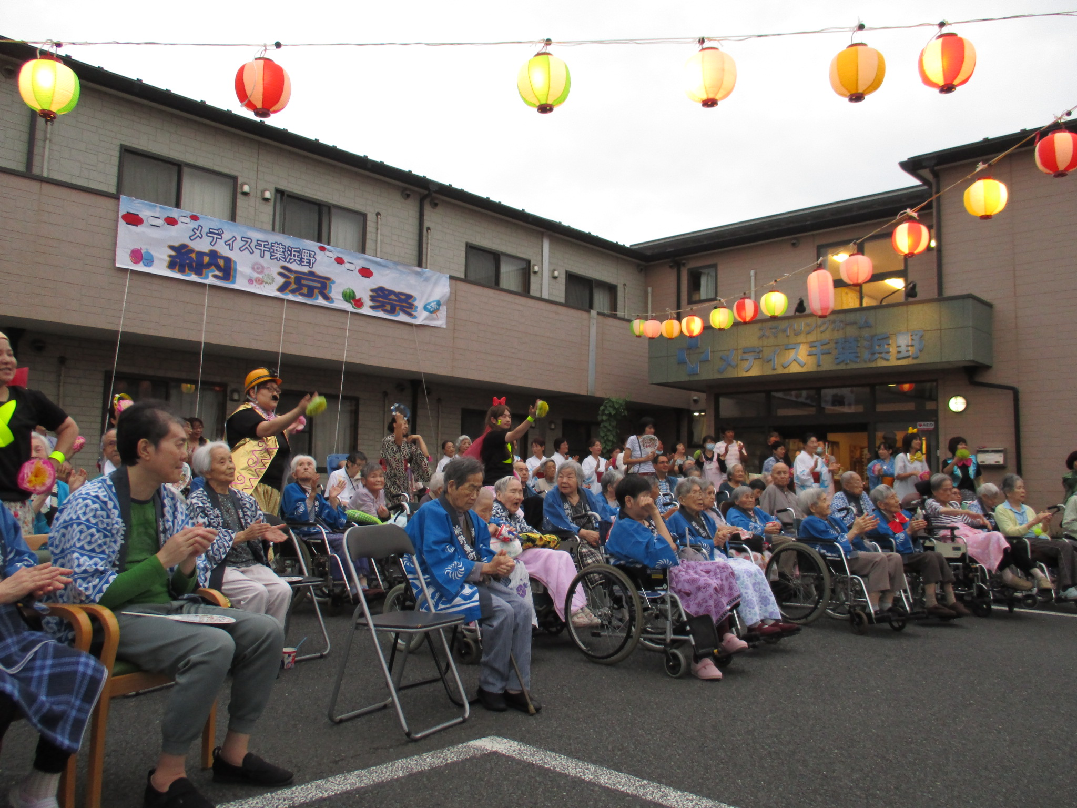
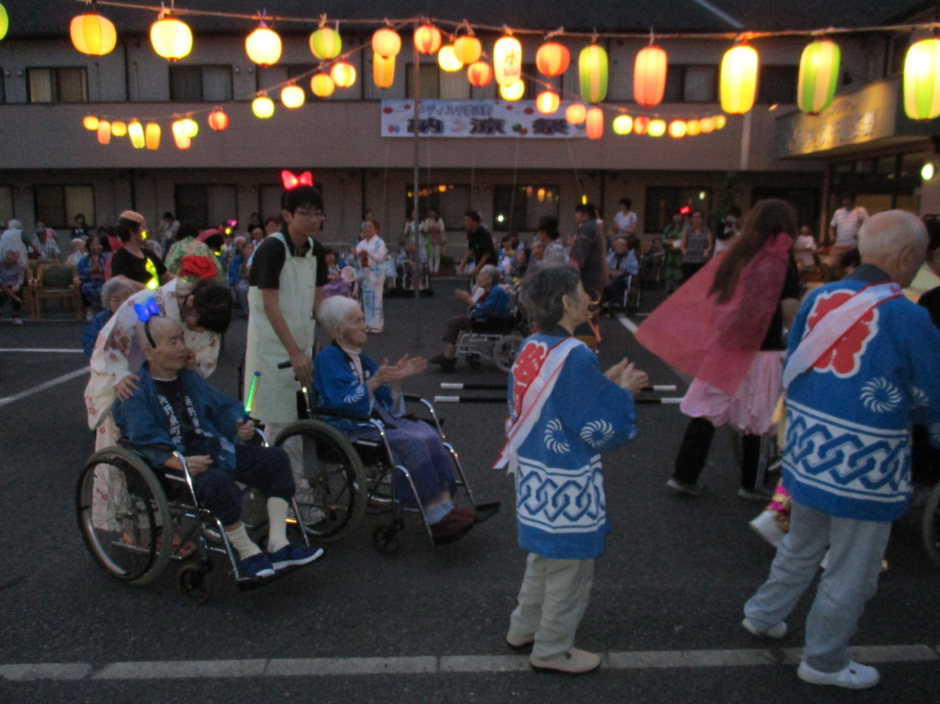
日時：８月１９日（日）
１８時～
場所：メディス千葉浜野
駐車場
（雨天時は室内になります）
●太鼓：若翔太鼓
●盆踊り：浜野東踊同好会
●ギネスに挑戦 ハイタッチ1分間 チャレンジ
●ミニ花火大会

